Slide 1
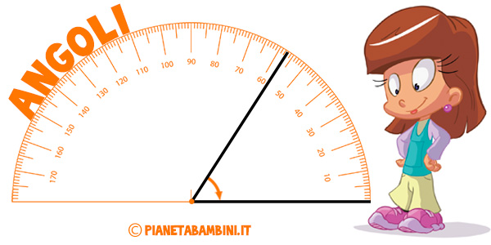
Classe III E doc. Perna Fortunata
GEOMETRIA: GLI ANGOLI

Slide 2
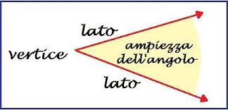
Che cos’è un angolo?
L'angolo è la parte di piano compresa tra due semirette, chiamate lati, che escono da uno stesso punto chiamato vertice. La parte di piano compresa tra i due lati si chiama ampiezza.

Slide 3
Gli angoli si possono classificare secondo l’ampiezza in:

Slide 4
Angolo giro quando uno dei lati compie un giro completo, misura 360°.
Angolo nullo quando il lato non compie nessun giro.
Angolo piatto quando un lato compie mezzo giro, misura 180°.
Angolo retto quando un lato compie un quarto di giro, misura 90°.
Angolo acuto quando un lato compie un giro minore di un angolo retto.
Angolo ottuso quando uno dei lati compie un giro maggiore di un angolo retto.

Slide 5
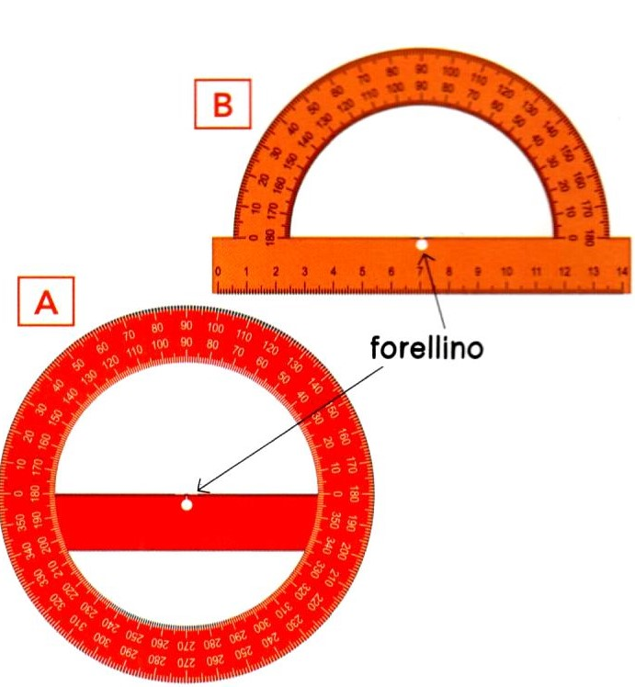
IL GONIOMETRO
Per misurare l’ampiezza di un angolo si usa come unità di misura il grado, il simbolo del grado è ° e si scrive in alto a destra del numero ( 90° si legge « novanta gradi» ).
Il goniometro ( dal greco gonio, « angolo» e metron, « misura») è lo strumento che misura l’ampiezza dell’angolo.
Il goniometro A permette di misurare angoli di qualsiasi
ampiezza, fino all’angolo giro.
Il goniometro B, invece, permette di misurare angoli di ampiezza minore o uguale all’angolo piatto.
Entrambi i goniometri hanno un forellino al centro.

Slide 7
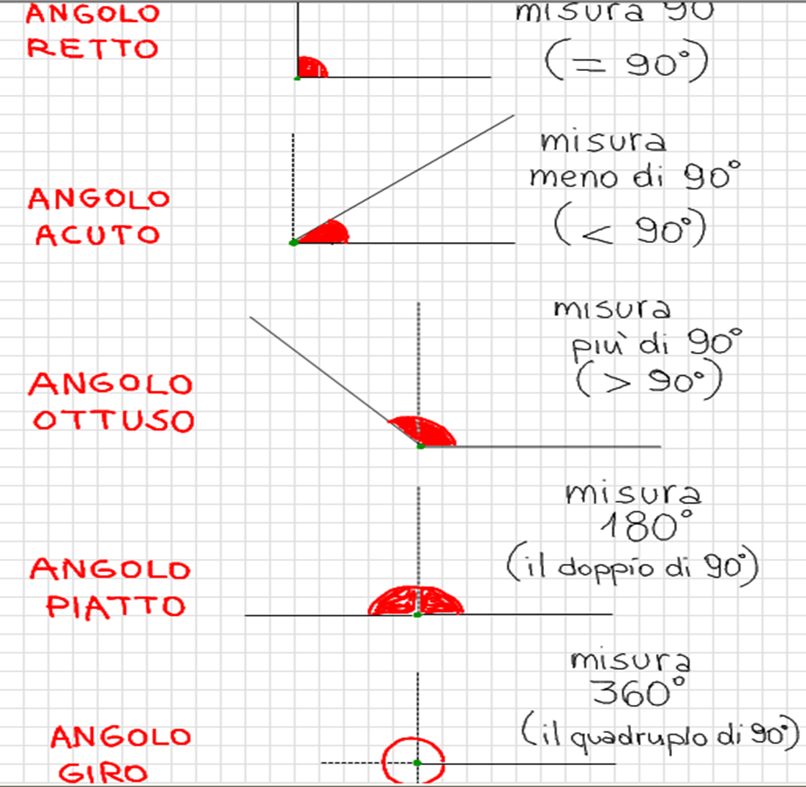
Assegno: studia gli angoli e disegnali sul quaderno

